Slide 1
Cazurile de testare – test case
?

Slide 2
Cazurile de testare – test case
Realizarea cazurilor de testare este un complex complex
Complexitatea vine de la trei surse: - Cazurile de testare ne ajută să descoperim informații. Diferite tipuri de teste sunt mai eficiente pentru diferite tipuri de informații. - Cazurile de testare pot fi "bune" în o varietate de moduri. Nici caz de test nu va fi bun în orice situatie. - Oamenii tind să creeze cazuri de testare în funcție de anumite stiluri de testare.

Slide 3
Definitii:
Un testcase este o succesiune de pasi pe care un tester ii ruleaza pentru a vedea daca una dintre functionalitatile unui produs este implementata.
Un testcase este un set de conditii si variabile pe care un tester le foloseste pentru a verifica functionalitatea unei aplicatii.
Un testcase este o succesiune de comenzi, pe care un tool de testare automata le executa pentru a testa corectitudinea functionarii unei aplicatii.

Slide 4
Ce este un test case ?
IEEE Standard 610 (1990)
"(1) Un set de date de intrare, condiții de execuție și rezultate preconizate pentru un anumit obiectiv, cum ar fi exercitarea unei anumite căi de program sau verificarea respectării unei cerințe specifice. "(2) (IEEE Std 829-1983) Documentație care specifică intrările, rezultatele previzionate și un set de condiții de execuție pentru un element de testare."

Slide 5
"Cazurile de testare sunt intrările specifice pe care le veți încerca și procedurile pe care le veți urma când testați software-ul. “ (Ron Patton)
"O idee de testare este o scurtă afirmație despre ceva ce trebuie testat. De exemplu, dacă testați o funcție rădăcină pătrată, o idee pentru un test ar fi "testarea unui număr mai mic decât zero". Ideea este de a verifica dacă codul se ocupă de un caz de eroare. “ (Brian Marick)

Slide 6
Un caz de testare este o întrebare pe care o puneti programului. Ideea de rulare al testului este de a obține informații, de exemplu, dacă programul va trece sau nu testul.

Slide 7
Ideea din spatele unui caz de testare este că un test nu este în mod necesar conceput pentru a expune un defect. Scopul este informarea. Foarte des, informația solicitată implică defecte, dar nu întotdeauna.

Slide 8
Un exemplu de test case
Trebuie verificata functionarea unei pagini de login care contine un input de user name si unul de parola
click pe “Login” fara a completa user/pass → trebuie sa raman in pagina si sa se afiseze un mesaj de eroare
completat user corect, parola incorecta sau nula, click pe “Login” → trebuie sa raman in pagina si sa se afiseze un mesaj de eroare
completat user corect, parola corecta, click pe “Login” → trebuie sa fiu corect logat
completat user corect, parola corecta, tastat “Enter” → trebuie sa fiu corect logat

Slide 9
Exista “testare pozitiva” si “testare negativa”, concretizata in positive test cases si negative test cases. Testarea pozitiva inseamna verificarea faptului ca sistemul face ceea ce trebuie sa faca si verificarea faptului ca sistemul nuface ceea ce nu trebuie sa faca Testarea negativa inseamna verificarea faptului ca sistemul nu face ceea ce trebuie sa faca.
In cazul anterior:
testare pozitiva: se verifica faptul ca la user/pass corecte se face login iar la user/pass incorecte se da eroare
testare negativa: se verifica faptul ca la user/pass corecte NU se da eroare iar la user/pass incorecte NU se face login si NU se “sparge”(crash) sistemul
In principiu, cele doua approachuri sunt echivalente, insa in practica testarea pozitiva se refera la functionarea “normala” a sistemului iar testarea negativa la “cazurile de nisa”. De exemplu, pentru testarea unui feature critic ca timp dar non-critic ca si calitate (ex. twitter), se va prefera positive test cases, care asigura ca sistemul functioneaza corect pentru cei mai multi useri. Pentru testarea unui feature critic ca si calitate (ex. online banking) se va insista pe teste negative, ex. se va incerca “spargerea” sistemului prin combinatii incorecte.

Slide 10
Un testcase este compus in general din
1 Descrierea succinta a testului – aici este specificat pe scurt ce se testeaza si eventual ce se urmareste in urma testului.
2 Preconditii – este o componenta optionala. Este necesara atunci cand, functionalitatea ce urmeaza a fi testata are dependinte.
Exemplu: Sa presupunem ca trebuie testata functia de Search din Windows. Si vrem sa facem un testcase in care ea sa caute un fisier(„abra.txt”) in „C:\Program Files”. Ca si preconditie la acest test este: Trebuie creat fisierul „abra.txt” in unul din directoarele din „C:\Program Files\”.
3 Pasii de urmat si rezultatele asteptate pentru fiecare pas – trebuiesc specificati pasii pe care testerul ii urmeaza pentru a efectua testcase-ul. Sunt mai multe metode de a specifica acesti pasi. Unii testeri prefera sa specifice in detaliu pasii impreuna cu rezultatele lor, altii prefera sa specifice vag pasii, si rezultatul final, astfel lasand testerul sa isi puna amprenta in modul de testare al acelui testcase.
Fiecare tester are modul lui de a testa. Si astfel 2 testeri nu vor urma exact aceeasi pasi pentru a testa acelasi testcase. Se poate putea spune chiar ca 1 tester la 2 rulari consecutive ale aceluiasi testcase nu va face exact aceeasi pasi. Astfel crescand posibilitatea de a descoperi noi buguri. Aceasta metoda ofera testerului sansa de a-si folosi creativitatea si imaginatia. Astfel facand jobul acestuia, un job placut si interesant.
Prima metoda, aceea de a scrie pasii exact impreuna cu rezultatele asteptate, poate duce la monotonie. Il poate face pe tester sa creada ca jobul lui e unul plictisitor. Astfel scade implicarea acestuia. In schimb este o metoda foarte buna pentru crearea de teste ce urmeaza a fi automatizate. Acest tip de testcase este util si testerilor noi care nu au experienta in testare sau care nu au mai lucrat cu produsul testat.

Slide 11
4 Rezultatul final asteptat – Testerul ruleaza toti acesti pasi pentru a vedea daca functioneaza sau nu corect o anumita parte a programului testat. Uneori isi da seama singur daca functionalitatea este corecta. Dar de cele mai multe ori este bine ca rezultatul asteptat sa fie trecut in testcase. Acest rezultat de cele mai multe ori este preluat din specificatiile produslui atunci cand este creat testcase-ul.
5 Note si alte informatii suplimentare – Este bine ca in testcase sa fie trecute informatiile de care ar avea nevoie testerul pentru a testa, : cai catre diverse fisiere, parole de la arhive parolate, setari pentru diverse servere si clienti de mail si multe altele. Sunt utile in special unui tester nou, care nu a mai rulat acel set de teste. Sau chiar autorului, daca va rula testele mai tarziu. Unele dintre acestea ar fi indicat sa fie trecute in Preconditii, acolo unde este cazul. Nu de putine ori se intampla sa se ruleze teste pentru prima oara, si sa trebuiasca sa se caute autorul testelor, sau ownerul de modul pentru a primi diverse clarificari. Ar fi fost bine ca detaliile sa fie trecute in teste.
6 Modulul pentru care este scris testul – pentru clasificarea si gruparea testelor este bine sa setam modulul pentru care acestea au fost scrise.
7 Systemul de operare – unele teste sunt specifice pentru systeme x64, altele se preteaza doar pentru XP, Win 7. In functie de sistemul de operare ales, vom rula doar testele care se preteaza pe el.
8 Rezultat – fiecare testcase va avea un rezultat. La rularea testului testerul compara rezultatul asteptat cu rezultatul obtinut in urma rularii testcase-ului si decide daca testcase-ul a trecut sau a picat. Uneori rezultatul trebuie sa fie mai complex, nu doar specificat daca a trecut sau nu testul. Daca a picat testul trebuie specificat si dece, in ce conditii nu merge si care sunt pasii de reproducere al bugului. De obicei un astfel de raport se transforma intr-un raport de bug care este trimis dezvolatorului.

Slide 12
Ce urmarim cand rulam teste?
1 Descoperirea a cat mai multe probleme sau buguri. Este esential ca problemele majore, importante si foarte importante sa fie descoperite si raportate din timp, pentru ca dezvoltatorii sa le poata rezolva.
2 Verificarea specificatiilor. Se verifica specificatiile si implementarea acestora. Toate cerintele din specificatii sunt testate, pentru a se verifica corectitudinea implementarii lor.
3 Minimizarea riscului ca firma sa fie data in judecata. Acest punct se refera la firme care fac aplicatii pentru banci, spitale, masini. Testarea ar trebui sa verifice ca nu este pusa in pericol viata sau bunurile celor care folosesc sau sunt indirect implicati in folosirea softului.
4 Verificarea corectitudinii aplicatiei. Este imposibil ca un tester sa spuna ca o aplicatie are 0 defecte. In cel mai bun caz poate spune ca nu a gasit nici un bug in perioada de timp alocata testarii si folosind tehnicile X si\sau Y. O aplicatie nu poate fi testata complet niciodata. In cel mai bun caz se pot estima zonele cele mai sigure de aparitie a unei erori si testarea se poate concentra pe acele zone.
5 Asigurarea calitatii. Aceasta implica obtinerea unui produs de calitate superioara. Pentru asta este nevoie de o echipa profesionista, atat de testeri, cat si de dezvoltatori. Echipele trebuie sa comunice si sa aiba ca si scop obtinerea unui produs calitativ. Acest scop se intrepatrunde cumva cu cel al project manager-ului.
6 Minimizarea costurilor de suport tehnic. Livrarea unui produs plin de buguri va da batai de cap suportului tehnic, pe cand un produs testat va usura viata colegilor de la suport.

Slide 13
Un caz de test este un document care constă dintr-un set de condiții sau acțiuni care sunt efectuate pe aplicația software pentru a verifica funcționalitatea așteptată a caracteristicii. Aici descriem fluxul logic de la un capăt la altul al unei cerințe specifice, cu date de testare, condiții prealabile și rezultate așteptate.

Slide 14
Formatul test-case-urilor
Test case ID | Descriere | Premise/ necesitati | Pasi | Date | Rezultate asteptate | Rezultate obtinute | Status | Creat/ executat | Data
TC001 | Obiectivul acestui caz de testare este sa se verifice login-ul de la contul de Gmail | 1. Exista contul de Gmail 2. Se poate intra in contul de Gmail | 1. Se introduce numele de utilizator valid 2. Se introduce parola corecta Sea apasa click pe butonul “Login” | Username: Ion Password: Ana | 1. Userul ar trebui sa se poata conecta la contul de Gmail. 2. Se deschide o fereastra in care apare interfata de Gmail asociata contului | 1. Userul poate intra in cont. 2. Apare fereasta de Gmail asociata contului. | Pass / trecut | Sergiu | 21.03.2018
ID-ul cazului de test Descrierea cazului de test: Obiectivul sau rezumatul cazului de încercare Cerințe preliminare: Orice condiții prealabile care trebuie executate înainte de începerea testului Teste de testare: Procedura de executare a testului Date de testare: Datele necesare în timpul executării testului Rezultat așteptat: rezultatul așteptat al testului Rezultatul real: rezultatul real al testului Stare: Trecut, Picat, 'Neaplicat' atunci când testul nu este executat și 'Blocat' atunci când se constată o eroare de severitate mare Creat de: Numele persoanei care a scris cazul de testare Data creării: Data la care a fost scris cazul testului Executat de: Numele persoanei care a fugit sau a executat cazul de testare Data execuției: Data la care a fost executat cazul de testare

Slide 15
https://docs.google.com/spreadsheets/d/1PhwEM_5FZ9R8Iza9rr3Bq8Cc-5s2M68dzezZOuLI-RA/edit#gid=15

Slide 16
Există două tipuri de cazuri de testare: Cazuri formale de testare: Cazurile formale de testare sunt acele cazuri de testare care sunt create conform formatului de testare. Are toate informațiile cum ar fi precondițiile, datele de intrare, datele de ieșire, condițiile, etc. Acesta are un set definit de intrări, care va oferi rezultatele așteptate. Cazuri informale de testare : Cazurile informale de testare sunt create pentru cerințe în care nu se cunoaște exact intrarea și ieșirea. Pentru a le testa, actuinile sunt efectuate și rezultatele sunt raportate odată ce testele sunt efectuate.

Slide 17
Avantajele realizarii cazurilor de test
Cazul de testare este un document scris care poate fi accesat oricând de către oricine din echipă pentru a înțelege funcționalitatea de la capăt la capăt a oricărei caracteristici.
Economisește timp membrilor echipei, deoarece nimeni nu trebuie să stea și să explice altuia despre funcționalitatea acestei caracteristici.
Scrierea cazului de testare asigură acoperirea cu scenarii a aplicației conform cerințelor clientului.
Scrierea cazului de testare ajută la îmbunătățirea calității software-ului

Slide 18
Dezavantajele cazurilor de test
Dacă se modifică o caracteristică existentă, atunci testele si testele cu care sunt in relatie trebuie modificate, ceea ce necesita timp, fiind necesara parcurgerea intregii liste de cazuri de testare și gasirea acelor cazuri de testare care necesită modificări.
Dacă orice caracteristică devine invechita, atunci cazurile de testare asociate trebuie inlaturate.

Slide 19
Cum sa scrii un caz de testare bun ?
Cerința clientului: Cazurile de testare ar trebui să fie create, ținând cont de cerințele clienților.
Simplu, clar si concis: Cazurile de testare ar trebui să fie foarte clare și concise. Ar trebui să fie foarte simple. De câte ori se execută, indiferent de cine, ar trebui să dea aceleasi ieșiri. Preferabil, folosiți limbajul asertiv în timp ce scrieți cazurile de testare, cum ar fi introduceți numele de utilizator, faceți clic pe butonul de conectare, navigați la pagina de pornire etc.
NU presupuneți: NU face nici o presupunere a nici unei funcționalități sau caracteristici ale aplicației dvs. Creați întotdeauna cazurile de testare conform documentului cu specificațiile cerințelor.
Cazuri unice de testare: Fiecare dintre cazurile de testare trebuie să aibă un nume unic, ceea ce ajută la clasificarea cazurilor de testare în timp ce se urmărește detectarea de erori sau la revizuirea oricărei cerințe ulterior.
Nu trebuie repetat: Cazurile de testare nu trebuie repetate. Dacă oricare dintre cazurile de test necesită executarea acelorași pași ai unui alt test, atunci în loc să îl scrieți din nou, este întotdeauna bine să apelați acest caz de testare prin ID-ul său în coloana cu cerințe.

Slide 20
Asigurați o acoperire de 100% a testului: Asigurați-vă că toate cerințele clienților sunt îndeplinite în timp ce creați cazul de testare. În conformitate cu specificația clientului, toate condițiile sunt acoperite.
Evaluarea de către colegi a cazurilor de testare: Cazurile de testare ar trebui întotdeauna să fie revizuite de către colegi. Dacă orice condiție prealabilă sau orice condiție este ratată în timpul redactării cazului de testare, atunci poate fi acoperită prin feedbackul colegilor.
Implementarea tehnicilor de testare: În timp ce scrieți un caz de testare, nu este posibil să acoperiți toate condițiile aplicației software. Cu ajutorul tehnicilor de testare găsim câteva cazuri de testare în care șansele de a găsi bug-uri sunt mai multe.(Analiza valorilor limita; Diagrame de stare; Exploratory testing, Error guessing)

Slide 21
Fiecare tester are scopul de a gasi cat mai multe buguri si de o importanta cat mai mare. Acestea trebuie rezolvate pana la sedinta de release. Este de datoria testerului sa se foloseasca de orice mijloace pentru ca acele buguri sa fie rezolvate.
Este datoria echipei sa scoata un produs fara buguri, sa livreze un produs curat. Testarea nu trebuie sa fie in continua competitie cu dezvoltarea. Echipele trebuie sa lucreze impreuna si sa urmareasca acelasi scop: Un produs fara buguri, care se poate livra la termen.

Slide 22
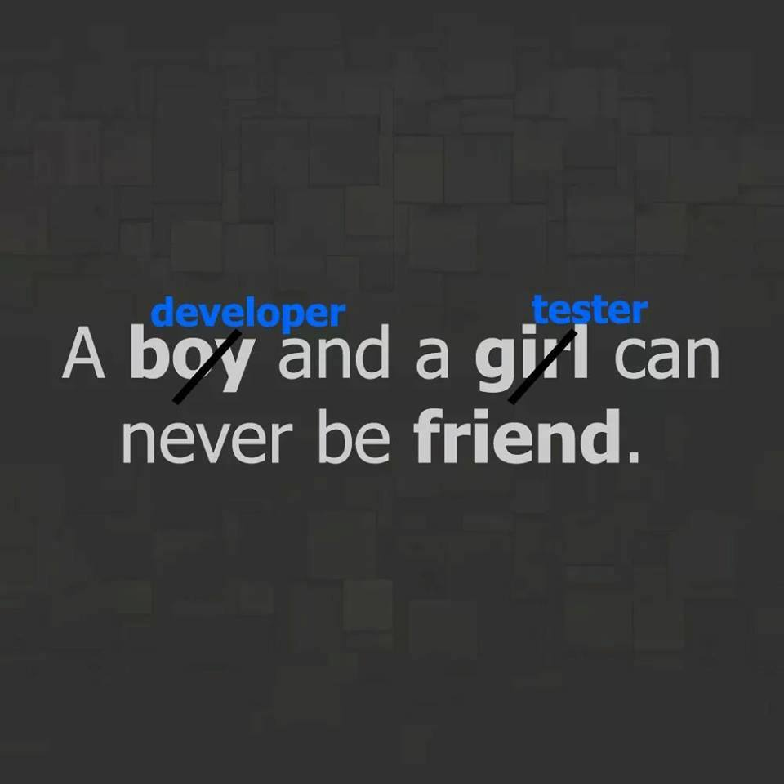

Slide 23
Which of the following defines the expected results of a test?
A. Test case specification
B. Test design specification.
C. Test procedure specification.
D. Test results.

